Slide 1
2. Kultura školy. Bezpečná škola.

Slide 2
Obsah
Kultura školy.
Rozvoj školy.
Bezpečná škola.
Školní třída.
Klima třídy.
Primární prevence: šikana, protidrogová prevence apod.

Slide 3
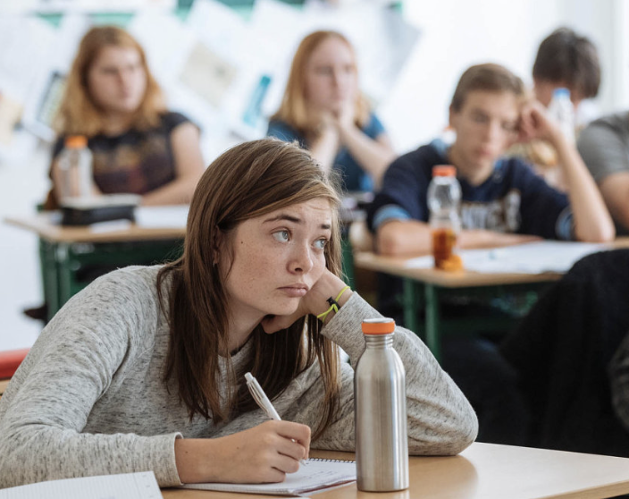
Kultura školy
projevuje se materiálně i nemateriálně, uvnitř i vně školy, je nehmatatelná, ale ne nepoznatelná
vzniká, rozvíjí se, může se měnit či zaniknout – vše v konkrétním čase a na konkrétním místě
má přímý i nepřímý vliv na celkové výsledky školy

Slide 4
Skrývá několik vzájemně souvisejících prvků:
symboly: způsob prezentace školy, vnější charakteristiky (např. logo, informační materiály o škole, výzdoba školy, sociální sítě školy, školní emaily…, uniformy žáků…)
osobnosti: lidé spolupodílející se na hodnotách školy, jsou modelem chování pro ostatní (učitelé současní i předcházející, úspěšní žáci…)
pověst (image) školy: obraz školy na veřejnosti (jak o ní mluví žáci, rodiče, odborná veřejnost…)
pravidla a normy jednání: způsoby komunikace a rozhodování o škole, zákony chování a jednání jednotlivých pracovníků…
hodnoty: jsou srdcem kultury školy, jde v podstatě o hlavní cíle školy = považují se za důležité, věnuje se jim pozornost

Slide 5
Kultura školy
Někdy se objevují termíny: zdravá / nemocná kultura
Za měřítko „zdravotního stavu“ kultury organizace se považuje její připravenost na krizi. To, zda je schopna a ochotna vyrovnat se s problém či přímo s krizí.

Slide 6
Bezpečná škola
Obecně prevence rizik hrozících ve škole.
Bezpečí: fyzické i sociální
Úspěch = součinnost všech aktérů (učitelé a další zaměstnanci školy, žáci, rodiče)
Zakotveno:
  Školní řád, Minimální preventivní program, pravidla (musí být jasná, srozumitelná, ideálně se na nich podílí samotní žáci, transparentní, veřejná a v jejich dodržování musí být učitelé důslední)

Slide 7
Školní třída
Malá sociální skupina (socializace). Relativně stabilní co do členů skupiny.
Základní sociální a organizační jednotka školy.
Formální uskupení několika žáků (většinou 15 – 30, heterogenní) na základních a středních školách.

Slide 8
Klima třídy
Atmosféra = krátkodobý, proměnlivý a situačně podmíněný jev, mění se během vyučovacího dne či dokonce během jedné vyučovací hodiny, např. atmosféra před zkouškou
Klima = dlouhodobý jev, typický pro danou třídu a daného učitele. Tvůrci:
  žáci celé třídy, skupinky žáků v dané třídě, jednotliví žáci, všichni učitelé vyučující v dané třídě a učitelé jako jednotlivci
  ovlivněno klimatem školy i klimatem učitelského sboru.
  zahrnuje ustálené postupy vnímání, hodnocení a reagování na to, co se ve třídě odehrává.

Slide 9
Klima
Klasifikace I:
  defenzivní (obranné)
  suportivní (podpůrné, vstřícné)
Klasifikace II:
  otevřené – vyznačuje se živostí, energičností, pracovní úkoly a sociální potřeby žáků/učitelů jsou vyvážené a korespondují spolu, rozvíjí se spolupráce apod.
  uzavřené – vyznačuje se frustrací, apatií, pracovní úkoly jsou plněny pouze formálně, bez osobní angažovanosti, nespokojenost žáků/učitelů, žáci si chtějí výuku pouze „odsedět“, nezájem o učivo, školní akce apod.

Slide 10
Co se podílí na klimatu školy?
organizace (školní management, jak jsou věci na škole organizovány- pečlivě, ledabyle, každý ví co má dělat, s nadšením…, materiální prostředí školy apod.)
komunikace (jak mezi sebou žáci a pedagogové komunikují- otevřeně, v radostné atmosféře, není se možné dovolat svých práv…)
sociální vztahy (mezi žáky, mezi pedagogy a také mezi žáky a pedagogy)
učitelský sbor
jednotlivé třídy
apod.

Slide 11
Klima školní třídy
Zahrnuje: žáky dané třídy, jejich učitele, prostor třídy (jeho světlost, organizovanost, výzdoba apod.).
obsahová dimenze (ustálený způsob vnímání, hodnocení a reagování všech aktérů třídy na to, co se ve třídě děje, co se stalo, co se očekává…),
časová dimenze (klima je jev dlouhodobý, trvá od několika měsíců po několik let)

Slide 12
Faktory ovlivňující klima třídy
prostředí (řešení učebny, vybavení, vytápění, akustika...)
atmosféra (mění se velmi rychle, je situačně podmíněna – před písemkou, po velké přestávce, po sdělení, že odpadá nějaký předmět...)
sociální klima (dlouhodobý jev, tvoří jej všichni aktéři, chování žáků vůči sobě, přístup jejich učitelů...)
klima školy (vesnická školy X městské školy - dobře vybavené, ...)

Slide 13
O co se jedná konkrétně?
komunikační a vyučovací postupy učitele (některý učitel hodně napomíná a kritizuje, jiný naopak chválí a oceňuje, dle typu komunikace učitele → komunikační klima podpůrné nebo obranné)
struktura participace žáků na vyučování (jak a zda se žáci zapojují do vyučování, míra aktivity, participace je ovlivněna počtem žáků ve třídě, lokalizací žáků ve třídě- akční zónou, komunikací v závislosti na pohlavních rozdílech)
preference učitele (někoho má učitel rád víc, někoho míň, „cíloví žáci“...)
sebesplňující předpověď (domněnka o budoucím výkonu jedince se může skutečně splnit, protože učitel v ni věří, proto se k žákovi tak chová, až žák ztratí motivaci ukázat, že je jiný, takže se nakonec té domněnce podřídí a učitel může zajásat, že to přeci od začátku věděl)
klima školy (prostředí, ve kterém škola je – vesnice, město, spolupráce učitelů navzájem, chování vedení školy k pedagogům, vybavení školy...)

Slide 14
Změna klimatu vyžaduje změny
v kultuře školy a v mezilidských vztazích (např. změny vztahů založené na nedůvěře, závisti, autoritářství… na vztahy partnerské, otevřené)
ve vzdělávacím obsahu, v používání různých výukových metod, ve využívání různých organizačních forem, ve formulování jasných vzdělávacích a výchovných cílů,
v ujasnění si strategie školy apod.

Slide 15
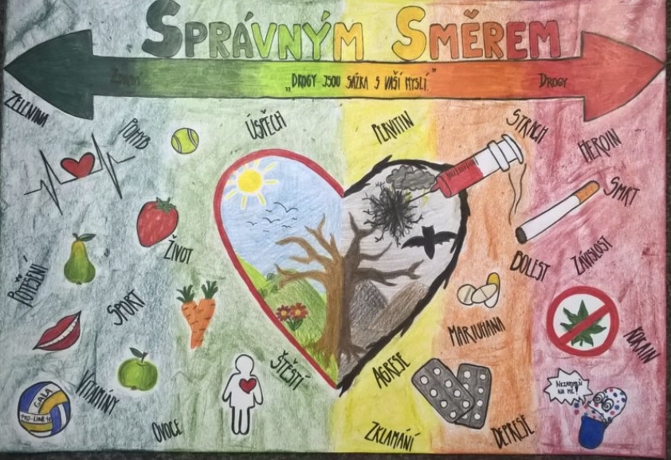
Vytváření pozitivního klimatu
podílí se na něm učitel, resp. učitelský sbor – má zásadní vliv na motivaci žáků a jejich postoji k učení
klima má být orientováno na určitý předem daný a žákům známý cíl,
má být orientováno na úlohy (aktivizace, zapojení žáků do procesu učení),
má být uvolněné, přátelské, ale zároveň náročné na žáky apod.

Slide 16
Jak se podílí učitel na vytváření klimatu?
maximálně využívat čas určený výuce,
včas zahajovat výuku,
dobře naplánovat a zorganizovat výuku,
aktivizovat žáky,
reagovat na jejich podněty a buď je rozvíjet (ty, které se týkají obsahu výuky), nebo zamítnout (nežádoucí připomínky, posměch jiným žákům apod. – pozor však na vtipné připomínky od žáků k učivu, podpořit humor ve výuce, ale nezabývat se jím celou hodinu, příp. v dalších hodinách ho na vhodném místě opět připomenout),
podporovat všechny žáky v jejich snažení se učit,
dodržet pravidla, na kterých se učitel se žáky domluví,
chovat se k žákům partnersky,
vybudovat si přirozenou autoritu,
poskytovat žákům zpětnou vazbu (o jejich výsledcích, ale i o chování, způsobu komunikování apod.)

Slide 17
Šikana
Agrese (aggression) = obvykle definována jako napadení, útočné či výbojné jednání, projev nepřátelství vůči určitému objektu, úmyslný útok na překážku, osobu, předmět stojící v cestě …
Agresivita (aggressiveness, aggression) = je definována jako útočnost, tendence k útočnému jednání
Šikana (mobbing) = znamená tělesné, psychické nebo kombinované ponižování, příp. týrání jedinců jinými, nejčastěji ve vrstevnických skupinách.

Slide 18
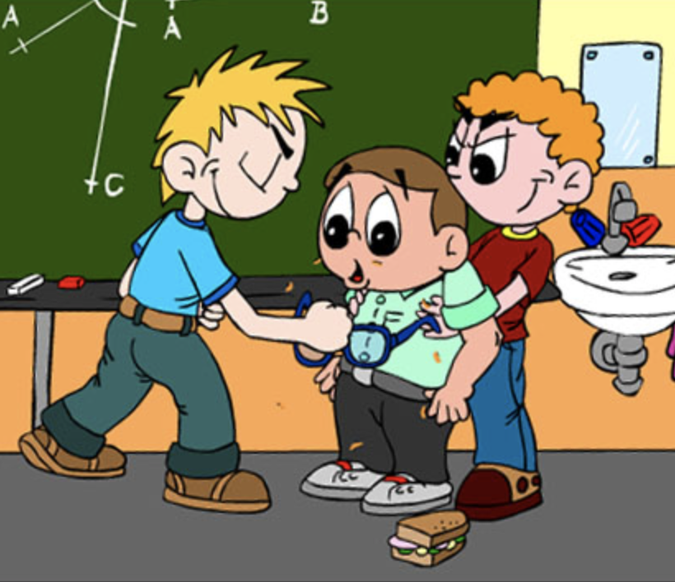
Šikana
Znaky šikany
  opakované ubližování
  bezbrannost oběti
  asymetričnost
Druhy šikany
  přímá (tvrdé projevy, mírnější projevy)
  nepřímá (pomlouvání, intriky, izolace …)
Důvody k šikanování
  touha dominovat
  motiv krutosti
  zvědavost
  nuda

Slide 19
Šikana - aktéři
agresor
  somatické zvláštnosti (fyzicky zdatný a silný)
  temperamentové dispozice
  poškození nevhodnou výchovou (necitlivý, bezohledný, necítí se být vinen za své chování)
  souvislost mezi chováním otce a účastí syna na šikaně
oběti
  somatické zvláštnosti (obvykle fyzicky slabé, neobratné děti, děti s handicapem …)
  psychické příčiny
        děti s nízkým sebevědomím (tiché, plaché, citlivé, ustupující …)
        děti neschopné zaujmout (osamělé – bez kamarádů …)
        děti s útočným chováním (dráždící, popichující, protivné …)
        noví žáci, vynikající žáci …

Slide 20
Vývojové stupně šikany
stupeň – zrod ostrakismu = mírné, převážně psychické formy násilí (oběť se necítí dobře, je neoblíbena, neuznávána)
stupeň – fyzická agrese a přitvrzování manipulace
stupeň – vytvoření jádra (šiřitelé „viru“ začnou spolupracovat a systematicky šikanovat nejvhodnější oběť/oběti)
stupeň – většina přijímá normy agresorů
stupeň – dokonalá šikana – prorůstání šikany do oficiální struktury školy

Slide 21
Učitelé by si měli všimnout těchto znaků
přímé znaky
  spolužáci se mu posmívají, má pokořující přezdívku;
  mimo vyučovací hodinu spolužáci do dítěte šťouchají, strkají, kopou a to se ne­brá­ní;
nepřímé znaky
  dítě je o přestávkách samo, ostatní o něj nejeví zájem;
  vyhledává pří­tom­nost uči­tele;
  má-li mluvit před třídou, je ustrašené, nejisté;
  působí smutně až depresivně a zhoršuje se jeho prospěch ve škole;
  má poškozené, znečištěné věci a oděv;
  mívá odřeniny, škrábance nebo řezné rány, které nedokáže zdůvodnit.

Slide 22

Prevence šikany
lepší šikaně předcházet, než ji řešit
učitel se ve třídě musí prosadit jako ten, kdo má ve sporech apod. poslední slovo
úkolem učitele je prosadit spravedlnost mezi žáky, ochránit slabší před silnějšími, tzn. měl by posilovat sebevědomí žáků, ujistit je o tom, že jsou stejně hodnotné jako ostatní
aktivní naslouchání i mimo vyučování
uplatňovat kooperaci při všech školních činnostech
zapojovat „outsidery“ do skupinových aktivit → získají respekt třídy a vyšší sebevědomí

Slide 23
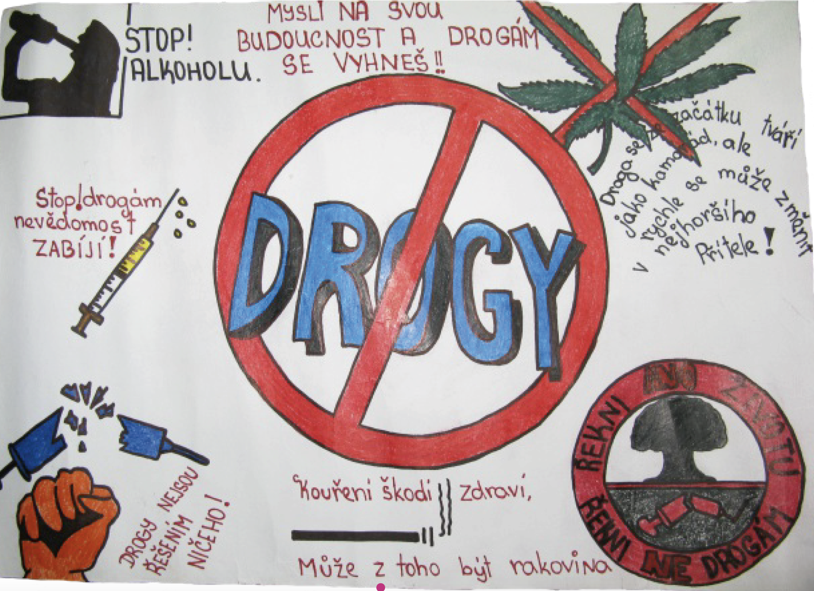

Protidrogová prevence

Slide 24
Protidrogová prevence
Primární prevence: cílem je předejít problémům s užíváním drog, oddálit první kontakt s drogou:
  specifická – týká se přímo drog (besedy, nácvik odmítání drog…)
  nespecifická – týká se smysluplného trávení volného času, posílení sebevědomí, schopnosti komunikovat… (obecně prevence sociálně nežádoucích jevů)
Sekundární prevence: cílem je předcházet závislostem u osob, které již mají zkušenost s drogou/užívají ji.
Terciární prevence: cílem je minimalizace škod u drogově závislých, prevence recidivy (týká se spíše odborných pracovníků).

Slide 25

Děkuji za pozornost

